Slide 1
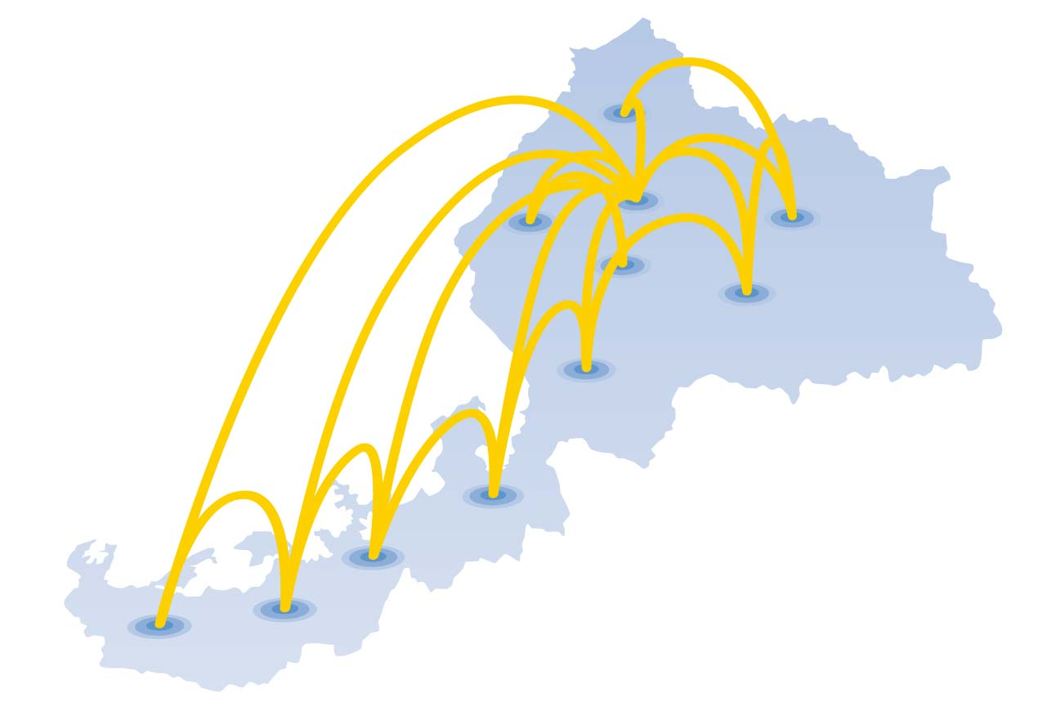
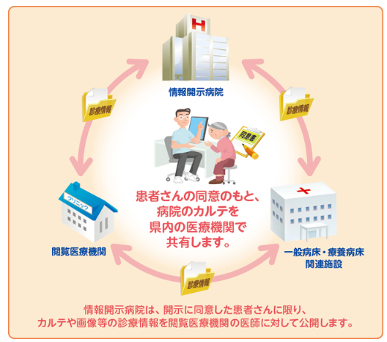
ふくいメディカルネット
に参加しています
本院では、県内の医療機関と協力し、患者さんの大切な診療情報を安全に共有できる「ふくいメディカルネット」を利用しています。患者さんにご同意いただいたうえで、検査結果や処方の内容、検査画像などをほかの医療機関とも確認し合い、安心して医療を受けていただけるよう取り組んでいます。
連携をなされている情報開示医療機関名等をご記入願います。
＜連携医療機関＞
＜情報開示医療機関一覧＞
福井大学医学部附属病院
福井県済生会病院
福井県立病院
福井赤十字病院
福井循環器病院
福井勝山総合病院
公立丹南病院
杉田玄白記念公立小浜病院
市立敦賀病院
坂井市立三国病院
福井総合病院
嶋田病院
福井厚生病院
春江病院
木村病院（あわら市）
越前町国民健康保険織田病院
木村病院（鯖江市）
林病院
若狭高浜病院
国立病院機構敦賀医療センター
◆各省庁のガイドラインに準拠したセキュリティを確保したシステムです。
◆同意をした患者さんの情報のみが公開されます。病院の全ての診療情報が公開されるわけではありません。また同意はいつでも撤回できます。
【本システムに関するお問合せ先】
ふくい医療情報連携システム運営協議会
事務局（福井県医師会内）
ＴＥＬ 0776-24-0387

